Slide 1
Entwicklung eines Systems zur Austragung der Software-Challenge
Meilenstein 1:
Der Server als zentrale Komponente

Slide 2
Die Komponenten
Webapplikation
Ausrichtung von Wettkämpfen
Abgabe von entwickelten Spieler-Programmen
Einsehen von Spielergebnissen

Slide 3
Die Komponenten
Spiele-Server
Erweiterbar durch Spiel-Plugins
Grafische Oberfläche
Erweiterbar durch Darstellung-Plugins je Spiel
Plugin-Framework
Weniger Entwicklungsaufwand eines Plugins

Slide 4
Entwicklung eines Servers für die Software Challenge 2010+
Abschlusspräsentation

Slide 5
Gliederung
Übersicht
Entwicklung
Universelle Grafische Oberfläche
Grafische Oberfläche für „Hase und Igel“
Server und Plugin-Framework
Spiel-Plugin für „Hase und Igel“
Zusammenfassung & Ausblick

Slide 6
Projekte
GUI
SC SDK
GUI + API
Interface
GUI Plugin
Client Library
Shared
Plugin
Game Plugin
Interface
Network Library
Server + API
+ Network
Server

Slide 7
Die grafische Oberfläche
Was sich von Jahr zu Jahr nicht verändert…

Slide 8
Anwendungsfälle
Zwei menschliche Spieler gegeneinander
Menschlicher Spieler gegen Programm
Zwei Programme gegeneinander
Mensch als „Beobachter“
Mitschnitt betrachten
Testläufe
Brute-Force Tests von Clients (Ausfallrate)

Slide 9
Vision
Erweiterbarkeit
(Bereich für das jeweilige Plugin)
Spiel starten Aufnahme laden Testlauf Informationen
Zurück Start/Pause Weiter
X

Slide 10
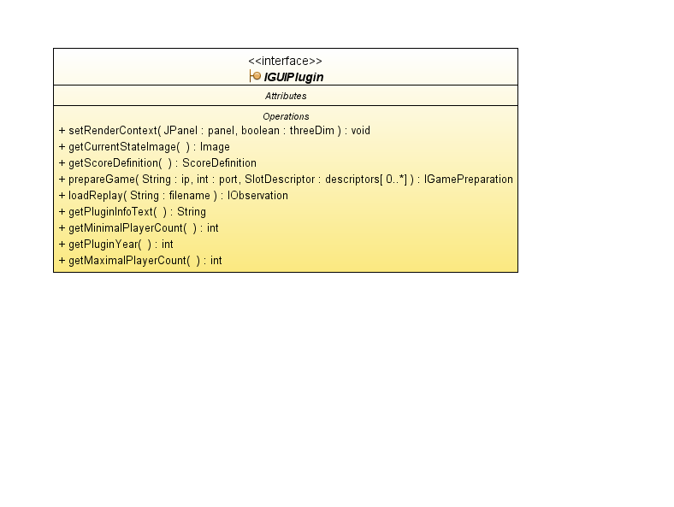
Erweiterbarkeit

Slide 11
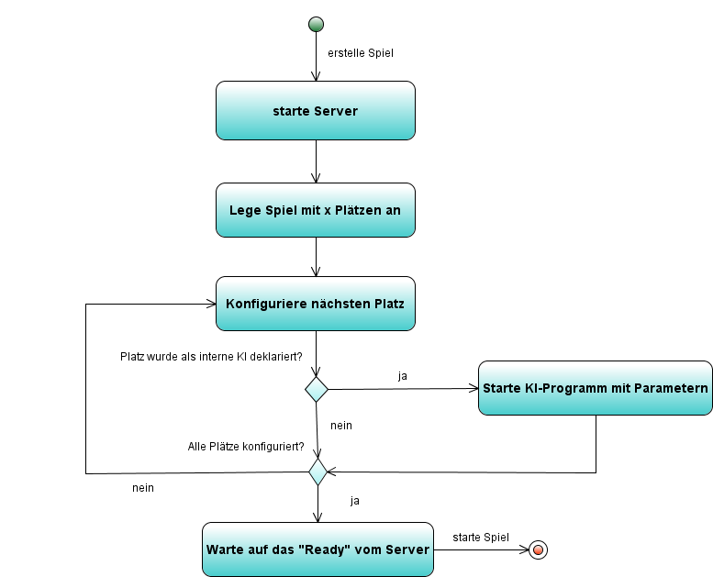
Starten eines Spiels

Slide 12
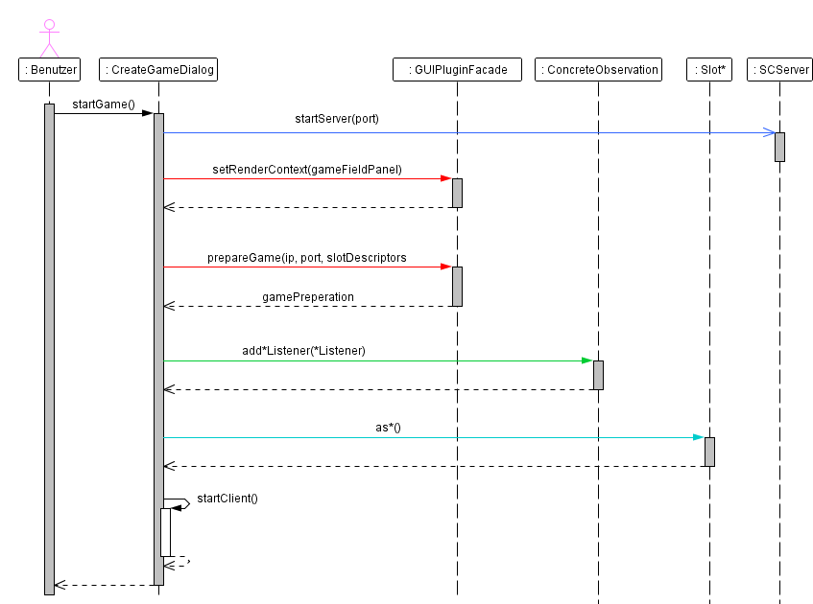
Starten eines Spiels

Slide 13
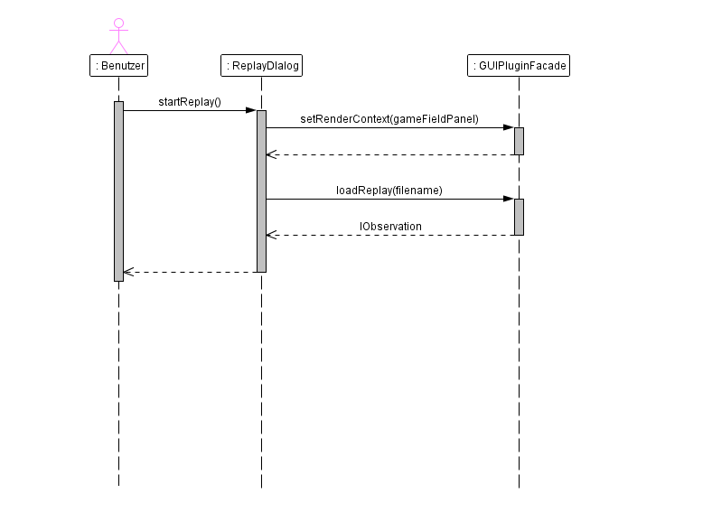
Laden eines Mitschnitts (Replay)

Slide 14
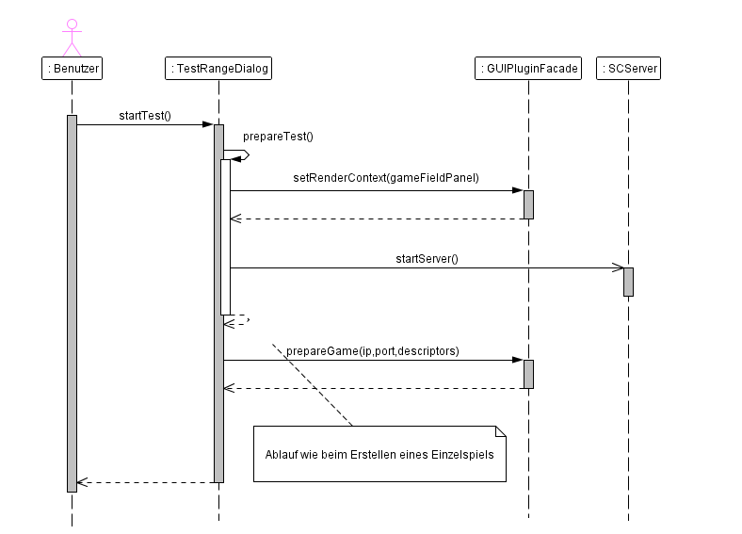
Testlauf (Test Range)

Slide 15
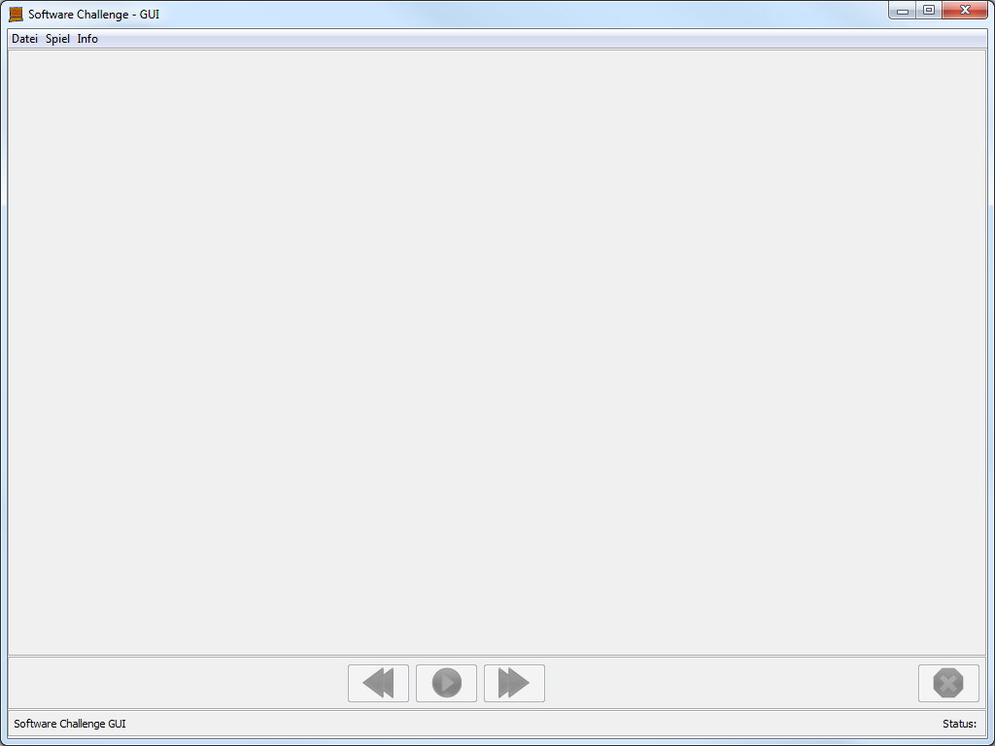
GUI (ohne Spiel)

Slide 16
„Hase und Igel“ Plugin (GUI)
Als Mensch mitspielen können…

Slide 17
Anforderungen
Spiel grafisch darstellen
Spiele speichern und abspielen können
Netzwerk abstrahiert zur Verfügung stellen

Slide 18
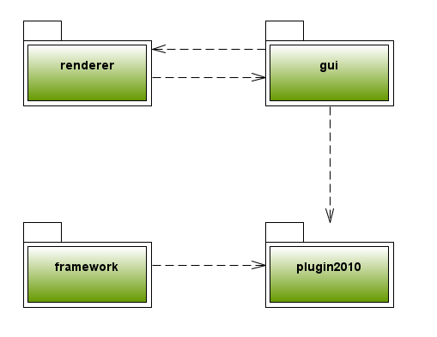
Pakete

Slide 19
Renderer
Viele Farben verwendet
Spielfeld ist skalierbar
Möglichkeit zur 3D-Variante
PopUps bzw. JDialogs vermieden

Slide 20
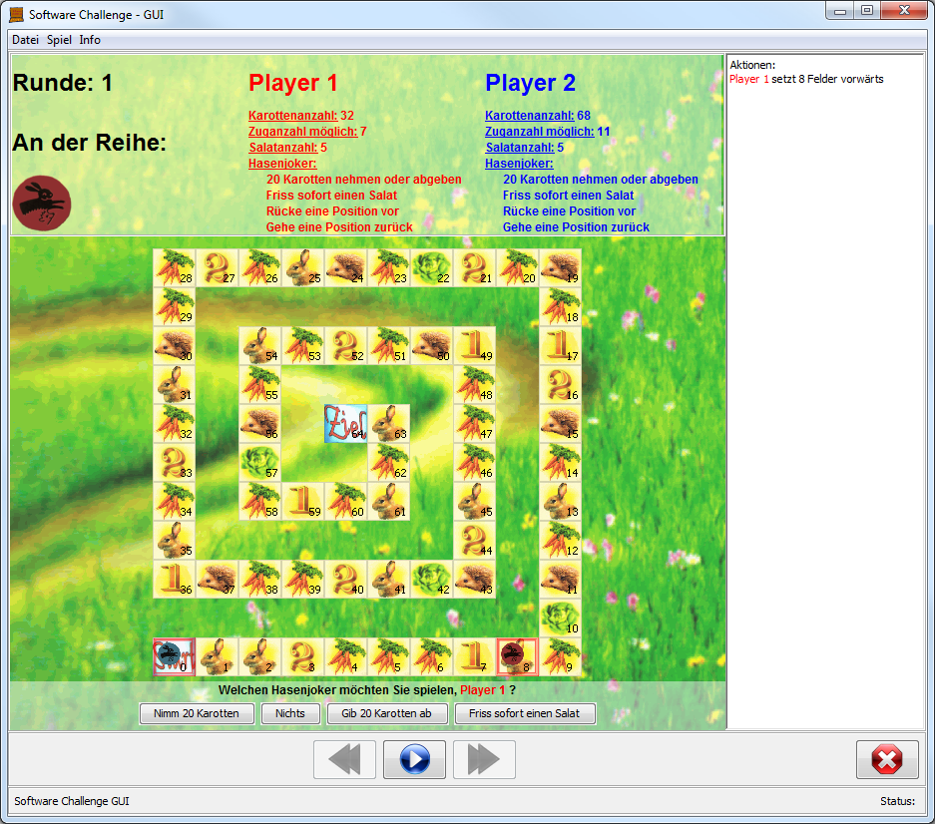
GUI (mit Spiel)

Slide 21
Der Spiel-Server
Die Spiele und ihre Logik laufen hier ab…

Slide 22
Anwendungsfälle
(Verbindung herstellen)
Begegnung austragen
Begegnung vorbereiten
Begegnung administrieren
Begegnung beobachten
(Verbindung beenden)

Slide 23
Die Teilnehmer
Server
TCP Client
TCP Client
TCP Client
TCP Client
TCP Client
TCP Client
TCP Client

Slide 24
Die Teilnehmer
Spielraum
Zuschauer
Spieler
Schiedsrichter
Spieler

Slide 25
Abstraktion
Spiel
Universeller Beobachter

Slide 26
Erweiterbarkeit
IGamePlugin
Definition des Spiels
Kann neue Instanzen erstellen
IPauseable (optional)
Interface zum Pausieren des Spiels
IGameInstance
Instanz des Spiels
IPlayer
Eine Spielerinstanz mit dessen Attributen

Slide 27
IGamePlugin
createGame() : IGameInstance
getMaximumPlayerCount() : int
getScoreDefinition() : ScoreDefinition
IPauseable (Optional)
setPauseMode(boolean) : void
afterPause() : void

Slide 28
IGameInstance
start() : void
ready() : boolean
onAction(IPlayer, Object)
onPlayerJoined() : IPlayer
onPlayerLeft(IPlayer) : void
addGameListener(IGameListener) : void
removeGameListener(IGameListener) : void

Slide 29
IPlayer
addPlayerListener(IPlayerListener) : void
removePlayerListener(IPlayerListener) : void
setDisplayName(String) : void
setShouldBePaused(boolean) : void
setCanTimeout(boolean) : void

Slide 30
Kommunikation (Spiel zur GUI)
StatusEvent
Beobachter
XStream
TCP/IP Netzwerk
XStream
StatusEvent

Slide 31
Plugin-Framework
Vereinfachung der Entwicklung neuer Plugins

Slide 32
Was funktioniert oft ähnlich?
Rundenbasiertes Spielen
Validierung, ob/welcher Spieler dran ist
Pausieren des Spiels
Beschränkung der Zugzeit
Benachrichtigung von Spielern
Anforderung eines Zugs
Benachrichtigung von Beobachtern
Memento-Pattern

Slide 33
Exemplarischer Ablauf
Spielstart
Zustand verschicken
Pause?
Ja
Warten auf „Weiter“
Nein
Warten auf Nachricht (oder Timeout)
Spieler benachrichtigen
Nachricht rechtzeitig da?
Nein
Spielende
Endstand verschicken
Ja
Ja
GameOver?
Verarbeiten
Nein
Nächster Spieler

Slide 34
Framework
Bereitstellung von abstrakten Klassen
SimpleGameInstance
Implementiert IGameInstance
SimplePlayer
Implementiert IPlayer
RoundBasedGameInstance
Erweitert SimpleGameInstance
Mitschnitte abspeichern / laden
XML Serialisierung, GZIP Kompression

Slide 35
Vorteile
Reduzierung von
Komplexität
Entwicklungsaufwand
LOCs

Slide 36
„Hase und Igel“ Plugin (Logik)
Vereinfachung der Entwicklung neuer Plugins

Slide 37
ToDo
…

Slide 38
Demonstration
Jetzt haben wir Zeit für eine

Slide 39
„Hase und Igel“ an Schulen
Der „SimpleClient“ sowie die Bibliothek für Schulen

Slide 40
Anforderungen
Einfach halten
Verständliche Verwendung
Gute Dokumentation
Für Fortgeschrittene praktikabel halten

Slide 41
SimpleClient Framework
„Kara“-Methode
„ZugSenden“ für Fortgeschrittene
Viele Werkzeug-Funktionen
Methoden und Dokumentation auf Deutsch
Möglichst viel interne Logik entfernt
Nur noch zwei Java-Dateien

Slide 42
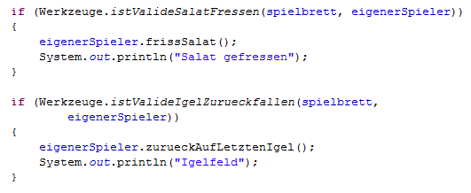
„Kara“-Methode

Slide 43

Für Fortgeschrittene

Slide 44
Wertung und Ausblick
Was fehlt noch oder könnte besser gemacht werden?

Slide 45
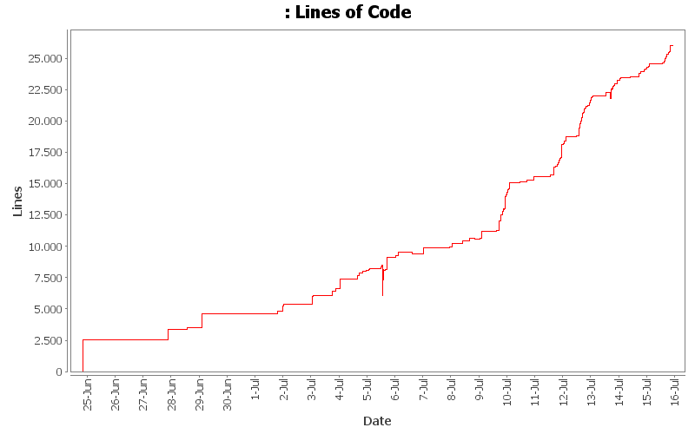
Umfang

Slide 46
Was fehlt?
Aufnahmen als GIF exportieren
Alternative: Java-Applet auf Webseite
Automatische Wiedergabe von Aufnahmen

Slide 47
Was könnte besser sein?
Framework für GUI Plugins anbieten
Alternative: Template-Generierung
Entzerrung des Plugins
Server, Shared, GUI
3D-Darstellung
Einfaches Beispiel
Erste Fassung: „TicTacToe“ (nur Logik)

Slide 48
Was könnte besser sein?
Vom Quelltext her
Umfangreichere Dokumentation
Höhere Testabdeckung (aktuell ca. 50%)

Slide 49
Weiterer Ablauf
Was sind die nächsten Schritte?

Slide 50
Die nächsten Schritte
Server
VirtualBox
Verschaltung
Design
Abgabesystem
Profile
Erstellen
Spiegeln
Beenden
Dienste zum Ausführen der Wettkampf-Pläne
Webseite
Erledigt!

Slide 51
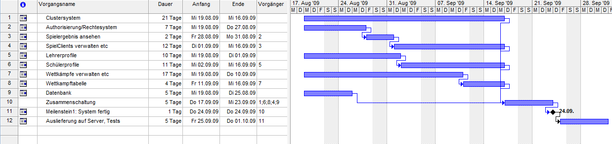
Zeitplan

Slide 52
Zeitplan
Bis 17. August
Klausur-Pause
Bis 17. September
Entwicklung der Webseite
Entwicklung des VM-Clusters (parallel)
Bis Anfang Oktober
Verschaltung und Deploy

